Slide 1
데이터 조회 API 구현
마이크로 서비스간 API 통신 구현

Slide 2

사용자 조회 API
http://localhost:8080/users/1

Slide 3
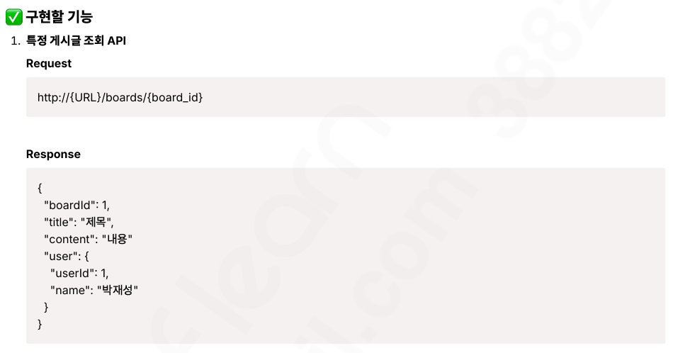
게시글 조회 API

Slide 4
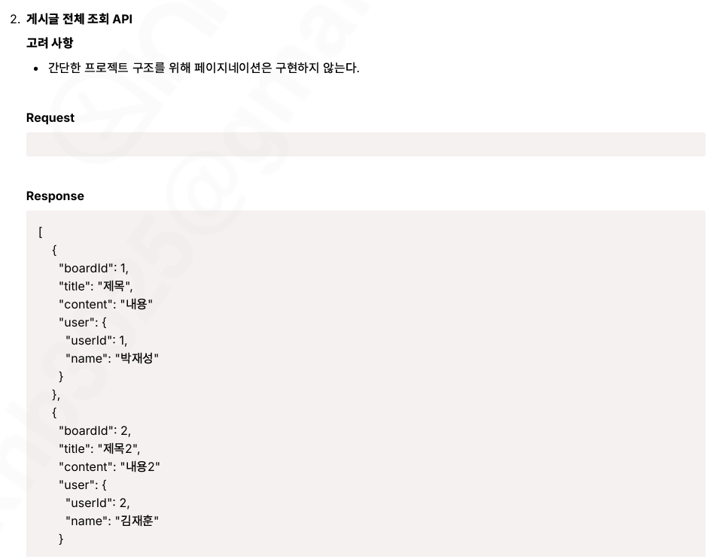
게시글 전체조회 API

Slide 5
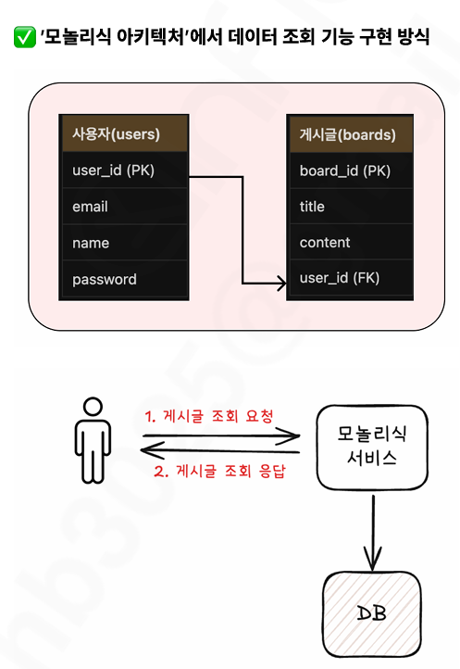
모놀리식 FK 정보 처리
하나의 DB에 각각의 서비스에 대한 테이블이 존재함으로.
Join 문에 의해 데이터를 조회해오기만 하면, 관련된 정보를
취득할 수 있었다.

Slide 6
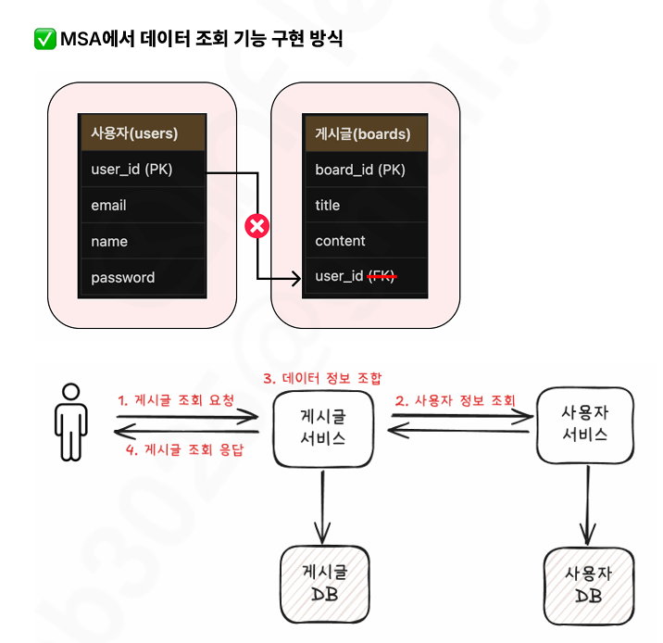
MSA FK 정보 처리
각 서비스 별 독립적인 DB를 가지고 있기에,
게시글 서비스에서 사용자 정보를 취득하기 위해선.
사용자 서비스에서 사용자 정보 조회 API 를 제공해야한다.
(RestAPI 방식)
게시글 서비스는 사용자 정보 조회API를 통해 얻어온 정보를 조합하여,
데이터를 사용한다.

Slide 7
사용자 조회 API – UserResponseDto 작성
public class UserResponseDto {
private Long userId;
private String email;
private String name;
// 패스워드는 노출되면 안되는 정보
public UserResponseDto(){
}
public UserResponseDto(Long userId, String email, String name) {
this.userId = userId;
this.email = email;
this.name = name;
}
public Long getUserId() {
return userId;
}
public String getEmail() {
return email;
}
public String getName() {
return name;
}
}

Slide 8
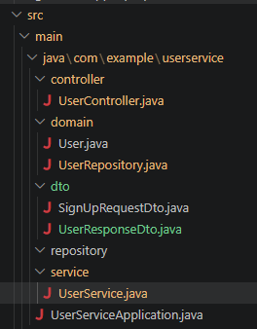
사용자 조회 API – UserService 조회메소드
public UserResponseDto getUser(Long id) {
User user = this.userRepository.findById(id)
.orElseThrow(() -> new IllegalArgumentException("사용자를 찾을 수 없습니다."));
return new UserResponseDto(
user.getUserId(),
user.getEmail(),
user.getName()
);
}
DataJPA는 반환값을 유연하게 제공한다.
[ Optional, Entity, Projection , Page<T>]

Slide 9
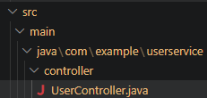
사용자 조회 API – UserController 조회 API
@GetMapping("/{userId}")
public ResponseEntity<UserResponseDto> getUser(@PathVariable("userId") Long userId) {
UserResponseDto userResponseDto = userService.getUser(userId);
return ResponseEntity.ok(userResponseDto);
}

Slide 10
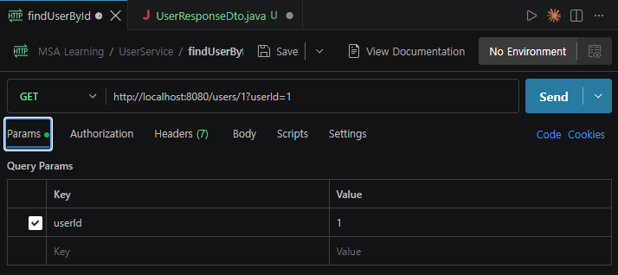
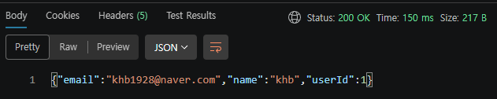
사용자 조회 API 테스트

Slide 11
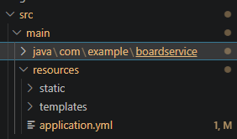
게시글 조회 API – 통신 서비스 정보 설정
server:
port: 8081
spring:
datasource:
url: jdbc:mysql://localhost:3321/board-db
username: root
password: password
driver-class-name: com.mysql.cj.jdbc.Driver
jpa:
hibernate:
ddl-auto: update
show-sql: true
application:
name: board-service
client:
user-service:
url: http://localhost:8080

Slide 12
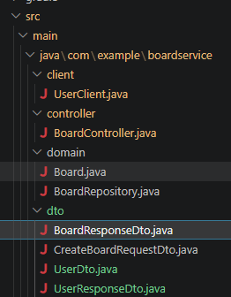
게시글 조회 API - BoardResponseDto
public class BoardResponseDto {
private Long boardId;
private String title;
private String content;
private UserDto user;
public BoardResponseDto(Long boardId, String title, String content, UserDto user) {
this.boardId = boardId;
this.title = title;
this.content = content;
this.user = user;
}
public Long getBoardId() {
return boardId;
}
public String getTitle() {
return title;
}
public String getContent() {
return content;
}
public UserDto getUser() {
return user;
}
}
http://localhost:8081/boards/1
에 대한 응답값 셋팅을 위한 Dto

Slide 13
게시글 조회 API - UserDto
public class UserDto {
private Long userId;
private String name;
public UserDto() {
}
public UserDto(Long userId, String name) {
this.userId = userId;
this.name = name;
}
public Long getUserId() {
return userId;
}
public String getName() {
return name;
}
}
BoardResponseDto에 포함된 사용자 정보 Dto 작성

Slide 14
게시글 조회 API - UserResponseDto
public class UserResponseDto {
private Long userId;
private String name;
private String email;
public UserResponseDto() {
}
public UserResponseDto(Long userId, String name, String email) {
this.userId = userId;
this.name = name;
this.email = email;
}
public Long getUserId() {
return userId;
}
public String getName() {
return name;
}
public String getEmail() {
return email;
}
}
user-service 애플리케이션에서
사용자 조회 API 정보를 받아오는
DTO 정보 작성

Slide 15
게시글 조회 API – UserService통신을 위한 Component 작성
RestClient - https://docs.spring.io/spring-framework/reference/integration/rest-clients.html
@Component
public class UserClient {
private final RestClient restClient;
public UserClient(
@Value("${client.user-service.url}") String userServiceUrl
){
this.restClient = RestClient.builder()
.baseUrl(userServiceUrl)
.build();
}
public UserResponseDto findById(Long userId) {
if (userId == null) {
throw new IllegalArgumentException("userId must not be null");
}
return this.restClient.get()
.uri("/users/{userId}", userId)
.retrieve() // ResponseEntity 디코딩
.body(UserResponseDto.class);
}
}
RestClient, WebClient 상관없음 외부로 통신되는 라이브러리이면 됨.
application.yml 내 RestAPI 통신을 위한
웹 정보를 받아와 RestClient로 주입한다.
userId 정보를 user-service의 사용자 조회API에게 전달하여, 사용자 정보 값을 받아온다.

Slide 16
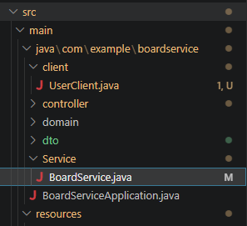
게시글 조회 API –BoardService 게시글 조회 메소드 작성
public BoardResponseDto getBoard(Long boardId) {
Board board = boardRepository.findById(boardId)
.orElseThrow(() -> new IllegalArgumentException("게시글을 찾을수 없습니다."));
// user-service로 부터 사용자 정보 불러오기
UserResponseDto userResponseDto = userClient.findById(board.getUserId());
// 응답값 조합하기
UserDto userDto = new UserDto(
userResponseDto.getUserId(),
userResponseDto.getName()
);
return new BoardResponseDto(
board.getBoardId(),
board.getTitle(),
board.getContent(),
userDto
);
}
boardId를 통해 게시글 정보 가져오기
board객체 내 userId 를 가져와서 user-service 애플리케이션 사용자 조회 API 요청
user-service 사용자조회 API 응답 값을 userDto에 셋팅
게시글 응답 객체(BoardResponseDto)에 셋팅하여 전달

Slide 17
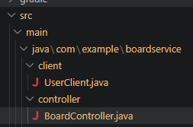
게시글 조회 API – BoardController
@GetMapping("/{boardId}")
public ResponseEntity<BoardResponseDto> getBoard(
@PathVariable("boardId") Long boardId
){
BoardResponseDto boardResponseDto = boardService.getBoard(boardId);
return ResponseEntity.ok(boardResponseDto);
}
ResponseEntity에 Board 조회 응답객체(BoardResponseDto) 셋팅 반환

Slide 18

게시글 조회 API 테스트

Slide 19
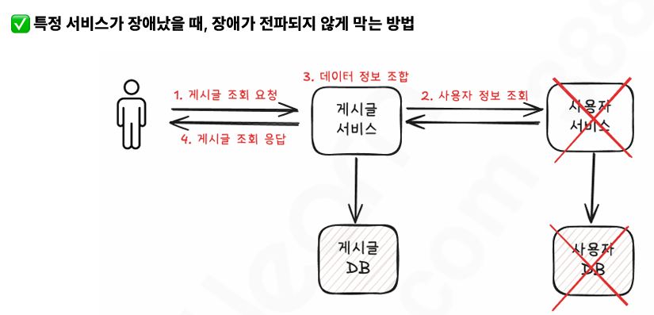
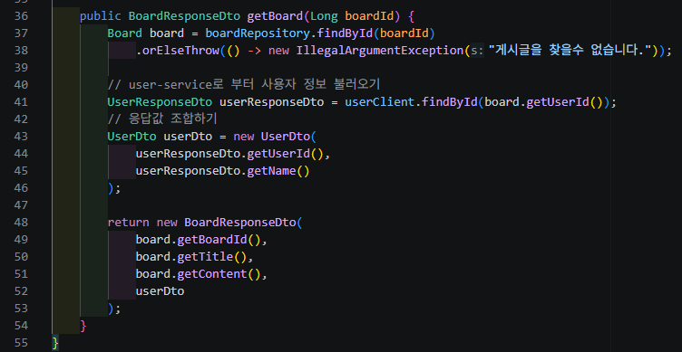
장애 전파 상황 예시
BoardService
boardService 의 getBoard메소드에서 UserResponseDto 정보를 받아오기 위해 user-servic와 통신한다.
그러나 사용자 서비스가 죽어있는 경우라면, 서버는 UserResponseDto를 받지 못할것이고 Internal Server Error를 발생시킬 것이다. 이를 해결할 두 가지 대안이있다.

Slide 20
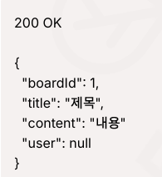
장애 전파 방지 대안1
장애가 난 서비스로부터 받아와야 하는 정보는 응답하지 않는 방법
사용자 정보를 필수로 보내지 않아도 , 서비스 로직상 큰 문제가 안 되는 API 일 경우에 자주 사용하는 처리 방법이다 .
정상적으로 응답할 수 있는 값만 사용자한테 응답하면 된다 .

Slide 21
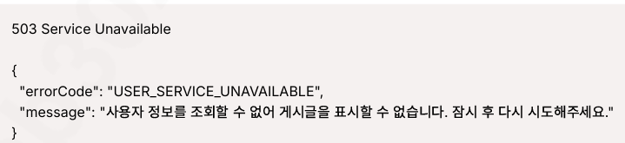
장애 전파 방지 대안2
장애가 난 서비스에 대한 메세지를 작성하여 전달.
장애가 난 서비스의 정보를 함께 제공하지 않으면 큰 일이 벌어지는 서비스에서는 에러를 안내해야한다.

Slide 22
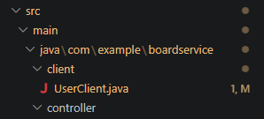
장애 전파 방지 대안1 코드 작성(1)
public Optional<UserResponseDto> findById(Long userId) {
try{
UserResponseDto userResponseDto = this.restClient.get()
.uri("/users/{userId}", userId)
.retrieve()
.body(UserResponseDto.class);
return Optional.ofNullable(userResponseDto);
} catch (RestClientException e) {
// 로깅 : 예외 발생시 로그를 남겨 문제를 파악할 수 있게 해야함
// log.error("사용자 정보 조회 실패");
return Optional.empty();
}
}
API 요청에 대한 에러는 예외처리를 하며, 로그로 남겨야한다.
응답이 null일 경우의 처리를 위하여 메소드의 반환타입을 Optional로 변경한다.

Slide 23
장애 전파 방지 대안1 코드 작성(2)
public BoardResponseDto getBoard(Long boardId) {
Board board = boardRepository.findById(boardId)
.orElseThrow(() -> new IllegalArgumentException("게시글을 찾을수 없습니다."));
// user-service로 부터 사용자 정보 불러오기
Optional<UserResponseDto> optionalUserResponseDto = userClient.findById(board.getUserId());
UserDto userDto = null;
if (optionalUserResponseDto.isPresent()) {
UserResponseDto userResponseDto = optionalUserResponseDto.get();
// 응답값 조합하기
userDto = new UserDto(
userResponseDto.getUserId(),
userResponseDto.getName()
);
}
return new BoardResponseDto(
board.getBoardId(),
board.getTitle(),
board.getContent(),
userDto
);
}
optional<UserResponseDto> 객체를 통해
응답 정보가 존재하는지 확인하여,
존재할 경우 UserDto를 셋팅하게 한다.
존재하지 않는 경우 userDto의 정보는 BoardResponseDto에 셋팅하지 않는다.

Slide 24
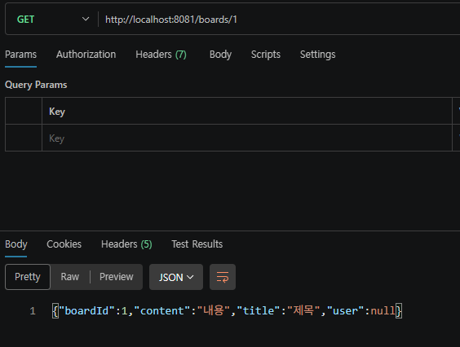
장애 전파 방지 확인

Slide 25
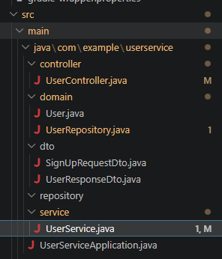
회원 ID 리스트를 통한 정보조회 - UserService
public List<UserResponseDto> getUsersByIds(List<Long> ids) {
List<User> users = this.userRepository.findAllById(ids);
return users.stream()
.map(user -> new UserResponseDto(
user.getUserId(),
user.getEmail(),
user.getName()
)).toList();
}

Slide 26
회원ID리스트를 통한 정보조회-Controller
@GetMapping
public ResponseEntity<List<UserResponseDto>> getUsersByIds(
@RequestParam(name="ids") List<Long> ids
) {
List<UserResponseDto> userResponseDtos = userService.getUsersByIds(ids);
return ResponseEntity.ok(userResponseDtos);
}

Slide 27
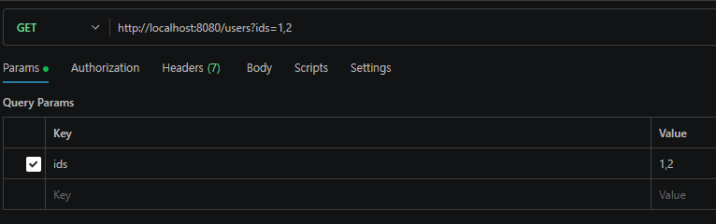
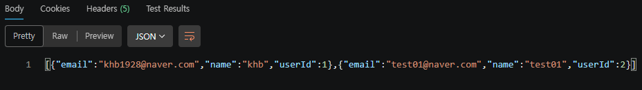
회원Ids 조회 테스트

Slide 28
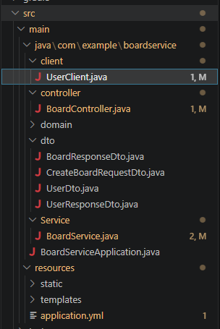
사용자 서비스 리스트 조회 요청 코드작성
public List<UserResponseDto> fetchUsersByIds(List<Long> ids) {
try{
return this.restClient.get()
.uri( uriBuilder -> uriBuilder
.path("/users")
.queryParam("ids", ids)
.build()
)
.retrieve()
.body(new ParameterizedTypeReference<>(){});
} catch (RestClientException e) {
// 로깅 : 예외 발생시 로그를 남겨 문제를 파악할 수 있게 해야함
// log.error("사용자 정보 조회 실패");
return Collections.emptyList();
}
}
ParameterizedTypeReference<>(){} – 공식문서에서 권장하는 사양
반환하려는 데이터 정보를 감지하여,
응답데이터를 맵핑해 줌

Slide 29
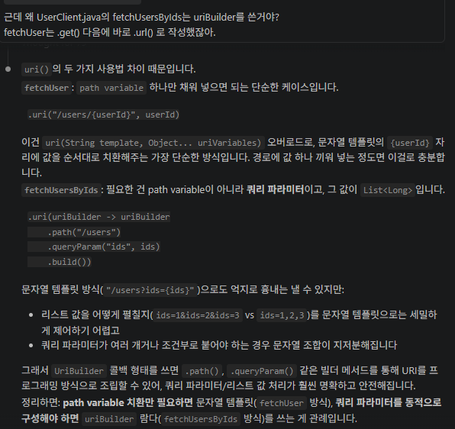
사용자 서비스 리스트 조회 요청 코드작성(2)
RequestParam 을 List<Long> ids 로 받을 때,
?ids=1&ids=2&ids=3 형태로 리스트를 전송할지
?ids=1,2,3 형태로 리스트를 전송할지 알 지 못함.
어떤 형태든 대응가능하도록 .path().queryParam() 빌더 메소드를 사용하여
URI를 프로그래밍 방식으로 조립하여 사용.

Slide 30
게시판 서비스 – 게시판 목록 조회 메서드
public List<BoardResponseDto> getBoards() {
List<Board> boards = boardRepository.findAll();
List<Long> userIds = boards.stream()
.map(Board::getUserId)
.distinct()
.toList();
List<UserResponseDto> userResponseDtos =
userClient.fetchUsersByIds(userIds);
// userId를 Key로 하는 Map 생성
Map<Long, UserDto> userMap = userResponseDtos.stream()
.collect(Collectors.toMap(
UserResponseDto::getUserId,
userResponseDto -> new UserDto(
userResponseDto.getUserId(),
userResponseDto.getName()
)
));
return boards.stream()
.map(board -> new BoardResponseDto(
board.getBoardId(),
board.getTitle(),
board.getContent(),
userMap.get(board.getUserId())
))
.toList();
}
List<Board> 정보의 userId 정보만을 중복제거하여 리스트화
UserId : UserResponseDto
형태의 Map 자료구조 맵핑
List<BoardResponseDto> 맵핑

Slide 31
게시판 서비스 – 게시판 목록 정보 반환API
@GetMapping
public ResponseEntity<List<BoardResponseDto>> getBoards() {
List<BoardResponseDto> boardResponseDtos = boardService.getBoards();
return ResponseEntity.ok(boardResponseDtos);
}

Slide 32
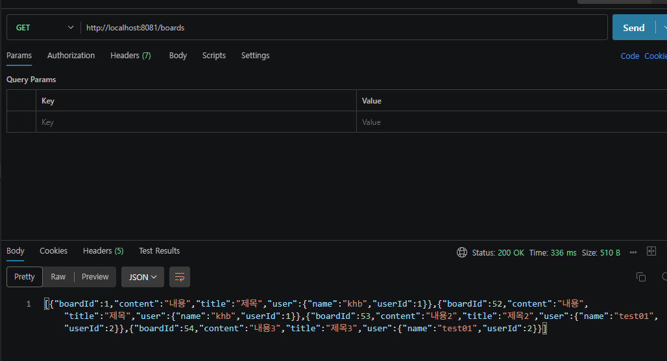
게시판 목록 정보 반환 API 테스트

